Slide 1


홈페이지 재구성 기획
과제 보고서
데이콘인피니티 연구소 인턴 임장군

Slide 2







1
목차
1
과제 개요
2
홈페이지 분석
3
사전 조사
- 과제 목적
- 추진 일정
- 문제 정의 및 개선안 도출
- 유사 사이트 조사 및 비교
- 홈페이지 책임자 인터뷰 및 리뷰
4
기획서 작성
5
화면 설계
6
마무리
- 정보 구조 설계
- 솔루션 페이지 기획
- Figma를 통한 화면 설계도 제작

Slide 3

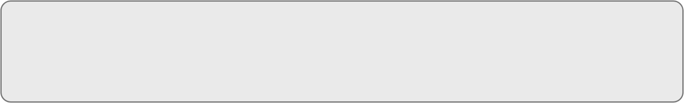





2
과제 개요
과제명 : 홈페이지 재구성 기획
25.09.10 ~ 25.09.29
과제
목적
홈페이지 정보 구조 재설계
오류 개선을 통한 품질 향상 및 사용성 개선
콘텐츠 가독성 향상
홈페이지 분석
- 문제 정의 및 개선안 도출
사전 조사
- 유사 사이트 조사 및 비교
- 홈페이지 책임자 인터뷰 및 리뷰
1
2
기획서 작성
- 정보 구조 설계
- 솔루션 페이지 기획
화면 설계
- Figma를 통한 화면 설계도 제작
3
4
과제 개요 (Notion)
Notes:
과제 개요 (Notion)
https://www.notion.so/26ac449da9788012bb38e6c16543bb7a

Slide 4


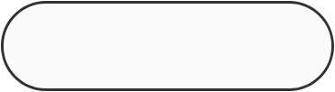
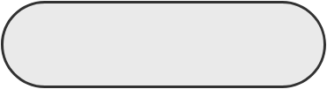
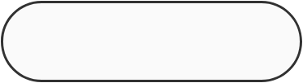

3
홈페이지 분석
문제 정의 및 개선안 도출 과정을 통한 요구사항 정의
AS-IS
TO-BE
홈페이지의 주요 목적을 적극적으로 드러내지 않음
페이지 전반 정체 상태
기획 방향성
회사의 역량을 보여줄 수 있는 홈페이지 구축
적극적인 홈페이지 활용을 위한 기반 마련
사업 영역이 돋보이지 않는 구조
단일 네비게이션
정보 구조 설계
Business와 Solution 영역 위주 설계
고정 네비게이션을 통한 문의 창구 상시 노출
줄바꿈, 상호작용 설계가 부족하여 사용성 저하 및
텍스트 오류 존재
UI/UX 설계
메인 페이지 중 중요 영역을 Fullpage로 설계하여 스크롤 상호작용 추가, 텍스트 재정렬 및 오류 개선
개발 과정에서 오류가 많고, 특히 반응형 설정이 미흡하여 작고 큰 오류 동반
개발 오류
오류를 유발할 수 있는 부분을
근본적으로 해결할 수 있는 구조 설계
요구사항 정의서 (xlsx)
Notes:
요구사항 정의서 (xlsx)
https://1drv.ms/x/c/b0ca47fc2879dc50/EaXRK6Ujn2hOhW70RDmDjKQBHfDXOpWjH6a6OG1yHdEVEQ?e=6koV0w

Slide 5




4
사전 조사
유사 사이트 조사 및 비교를 통한 벤치마킹
유사 사이트 조사
- 조사 대상 선정 및 계획 수립
유사 사이트 기본 정보 정리
- 사이트 성격 파악
1
2
유사 사이트 비교·분석
- 자사 홈페이지 구조 파악
- 유사 사이트 구조 비교·분석 및 특장점 정리
참고 사이트 분석
- 추가적으로 참고할 만한 사이트 분석 및 특장점 정리 (타 시장)
3
4
벤치마킹 결과
각 사이트의 특장점 중, 도입할 요소와 제외할 요소 구분하여 선별
요구사항 정의서 내역과 맞물리는 항목을 중심으로 하여 벤치마킹
벤치마킹 보고서 (Notion)
Notes:
벤치마킹 보고서 (Notion)
https://www.notion.so/26cc449da97880e2bd15ce4edb45294e?source=copy_link

Slide 6

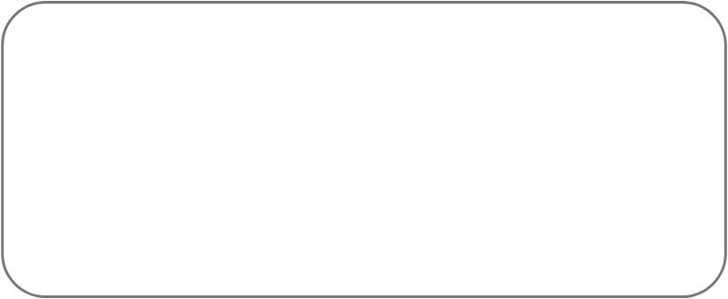
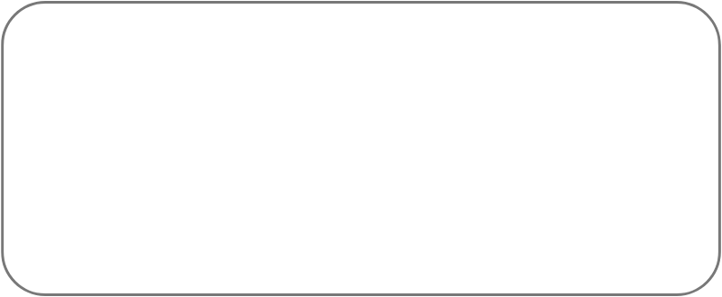
5
사전 조사
홈페이지 책임자 인터뷰 및 리뷰
인터뷰
/리뷰 개요
대상 : 신사업팀 박정은 전임님
목적 : 홈페이지 책임자 인터뷰 및 리뷰를 통한 홈페이지 관리 구조 파악 및 진행 상황 검토
1
인터뷰
홈페이지 관리 구조 파악
홈페이지 관련 문서 작성 양식 파악
홈페이지 개선안 최신본 요청
2
리뷰
문서 검토
과제 기획 개요
IA
Figma 화면설계도
홈페이지 책임자 인터뷰 및 리뷰 결과 보고서 (Notion)
Notes:
홈페이지 책임자 인터뷰 및 리뷰 결과 보고서 (Notion)
https://www.notion.so/273c449da97880f98ce0cccfd9ba886d?source=copy_link

Slide 7
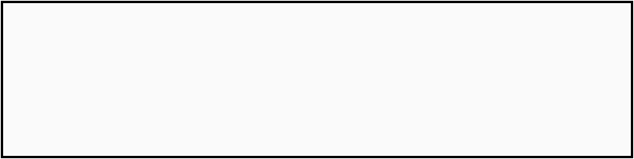

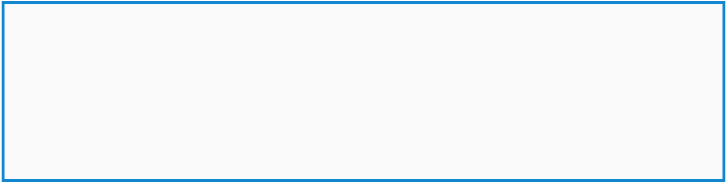
6
기획서 작성
1. 정보구조도(IA, Information Architecture)
페이지 구분, Depth 구분, 타입 구분을 통해 정보구조 설계 체계화
우선순위를 설정하여 추후 디자인 및 개발 절차 제시
정보구조 설계
+
Solution 페이지 재기획
2. 솔루션 페이지 재기획
'개요 - 특징 - 기능'으로 대분류 설정하여 내용 구성
시각적으로 빈약한 현황 개선을 위해 콘텐츠 추가
최종 기획
요구사항 정의, 유사 사이트 조사 및 비교, 홈페이지 책임자 인터뷰 및 리뷰를 통해 습득한 정보를 바탕으로 최종 정보구조 설계
(IA)정보구조도 (xlsx)
솔루션 페이지 기획서 (Notion)
Notes:
(IA)정보구조도 (xlsx)
https://1drv.ms/x/c/b0ca47fc2879dc50/EXIRYrNmfKRBnDQxFHpGomEBrTSQvBoD73WGrG_Td9HeCw?e=HtVQ38
솔루션 페이지 기획서 (Notion)
https://www.notion.so/268c449da97880ae88a8ea8f572447db?source=copy_link

Slide 8



7
화면 설계
Figma를 통한 화면 설계도 제작
Figma
홈페이지 화면설계도 (Figma)
Notes:
홈페이지 화면설계도 (Figma)
https://www.figma.com/design/FQLkcR77t7oem8HATo49Bl/%EB%8D%B0%EC%9D%B4%EC%BD%98%EC%9D%B8%ED%94%BC%EB%8B%88%ED%8B%B0-%ED%99%88%ED%8E%98%EC%9D%B4%EC%A7%80-%ED%99%94%EB%A9%B4%EC%84%A4%EA%B3%84%EB%8F%84?node-id=0-1&t=Vw0J4GEyLsqhXhJ7-1

Slide 9

8
마치며...
부족한 발표 들어주셔서 감사합니다!
인턴 기간동안 감사했습니다.

